Slide 1
New Media Plan 2015
TV Everywhere
201021179 민필기
201021202 유대원
201221067 김나영
201221056 위경진

Slide 2
CONTENTS
What is TV Everywhere?
Case of external
Case of internal

Slide 3
What is TV Everywhere?

Slide 4
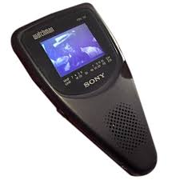
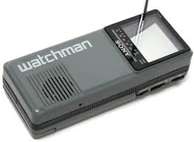
Portable TV History
1960~1970년대
처음으로 휴대용 TV가 등장
1982년
The Sony Watchman™의 등장으로
인해 최초로 TV를 손에 들고 다니면서
시청이 가능해짐
1983~1999년
The Sony Watchman™은
65개 이상의 모델을 발표
2000년
The Sony Watchman™의 생산 중단
2011년
최초의 VOD 제공 업체 Comcast 등장
The Sony Watchman™

Slide 5
Watching TV Whenever and Wherever
VOD (Video On Demand)?
Streaming?
전화선, 동축케이블, 광섬유 등을 통해 영화와 같은 영상, 음성, 정보 등을 시청자가 원하는 시간에 원하는 내용의 프로그램을 전송, 재생해주는 ‘주문형 비디오 시스템’을 말한다.
데이터가 물이 끊임없이 흐르는 것처럼 처리된다고 해서 Streaming 이라는 명칭이 붙여졌다. 파일 용량이 커서 전송에 시간이 많이 걸리는 것을 해결하기 위해 조금씩 일부만 실시간으로 전송해 주는 것을 말한다.
“시청자들이 집에서 영화를 대여하는 기술이 가능해지고 시간과 장소에 제약 받지 않고 TV Contents 시청이 가능해짐”

Slide 6

Watching TV Whenever and Wherever
개개인의 디바이스로 TV Contents를 Streaming 하여
시간과 장소에 제약 없이 TV를 시청할 수 있다.
http://vimeo.com/28331282

Slide 7
Case of external

Slide 8
Netflex
인터넷으로 영화나 드라마를 볼 수 있는
미국의 회원제 주문형 비디오 웹사이트
1997년
인터넷을 통해 DVD를 우편으로 대여해주는 서비스로 사업을 시작
2009년
온라인 스트리밍 서비스를 시작해 인터넷에 연결만 되면 컴퓨터, 스마트폰, 텔레비전, 게임기,
DVD 플레이어, 셋톱박스 등 100여 개의 다양한 기기를 통해 어디서나 쉽게 Netflex를 이용할 수
있도록 하는 전략으로 기반을 크게 넓혔다.

Slide 9
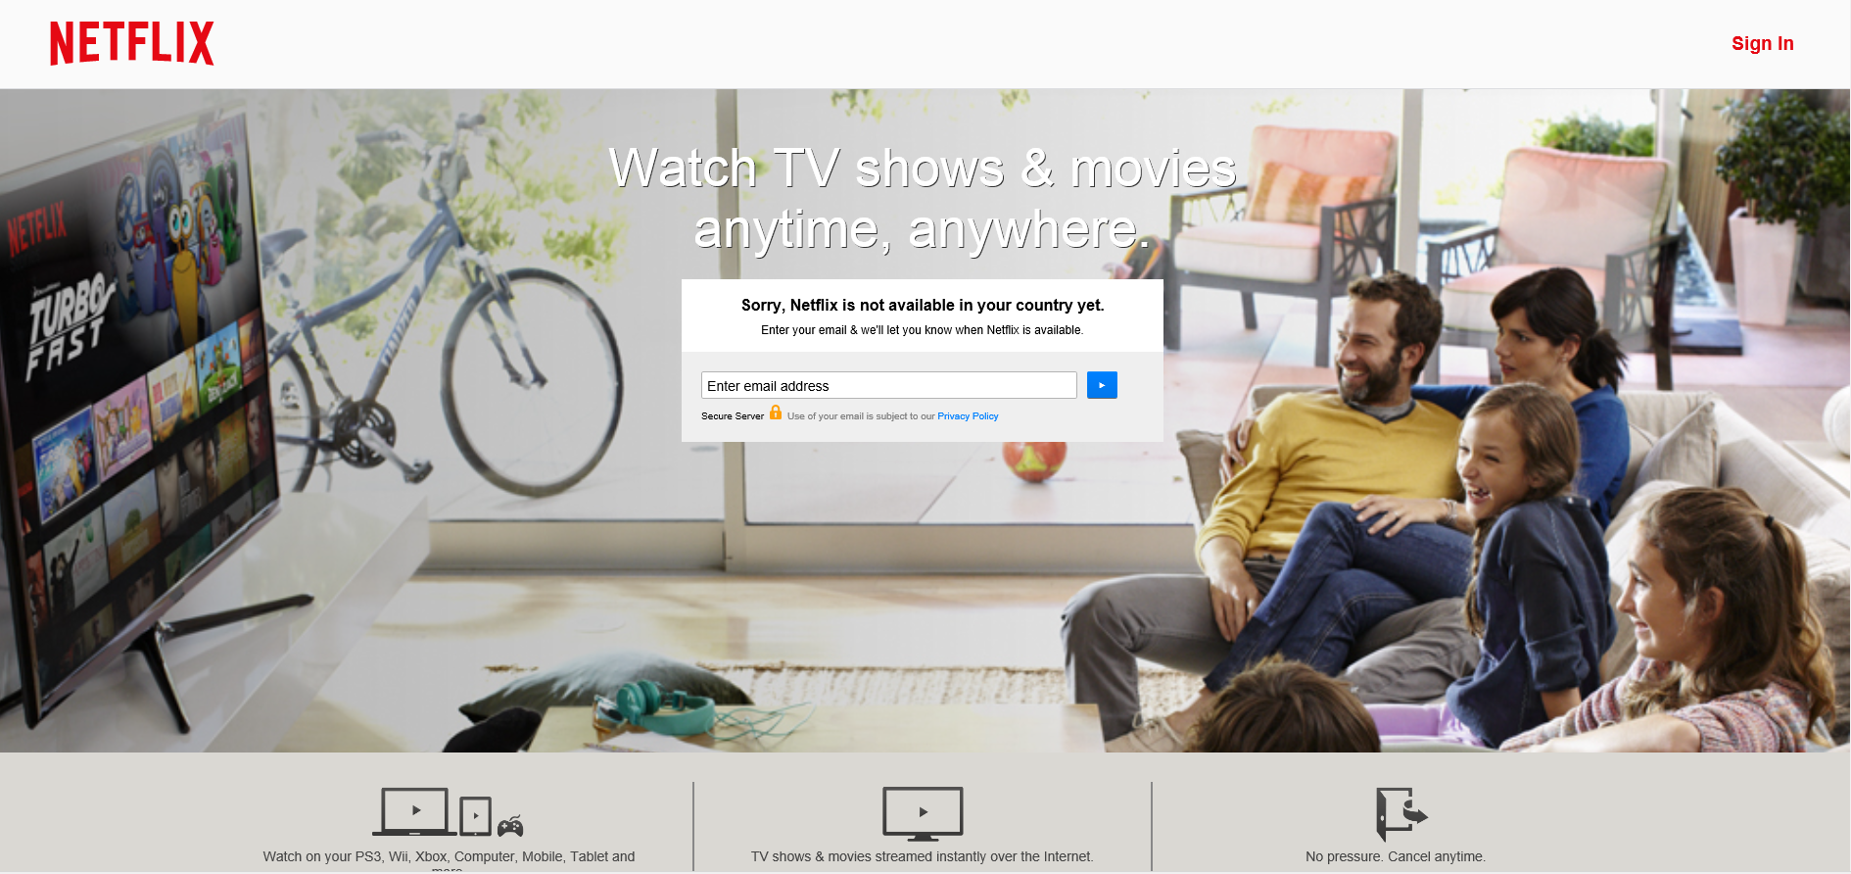
Netflex

Slide 10
Hulu
NBC방송과 폭스가 합작으로 설립한
동영상 서비스 사이트로 인기 드라마와 영화 등 전문가 제작 콘텐츠를 풀타임 버전과 5분 이내 편집 버전 등으로 제공한다.
hulu의 라이브러리는 50개의 방송과 케이블 네트워크를 통해 250개 이상의 풀 에피소드 TV 시리즈를 보유.
DVD플레이어부터 스마트폰, 테블릿PC까지 이용 가능한 다양한 기기를 지원

Slide 11
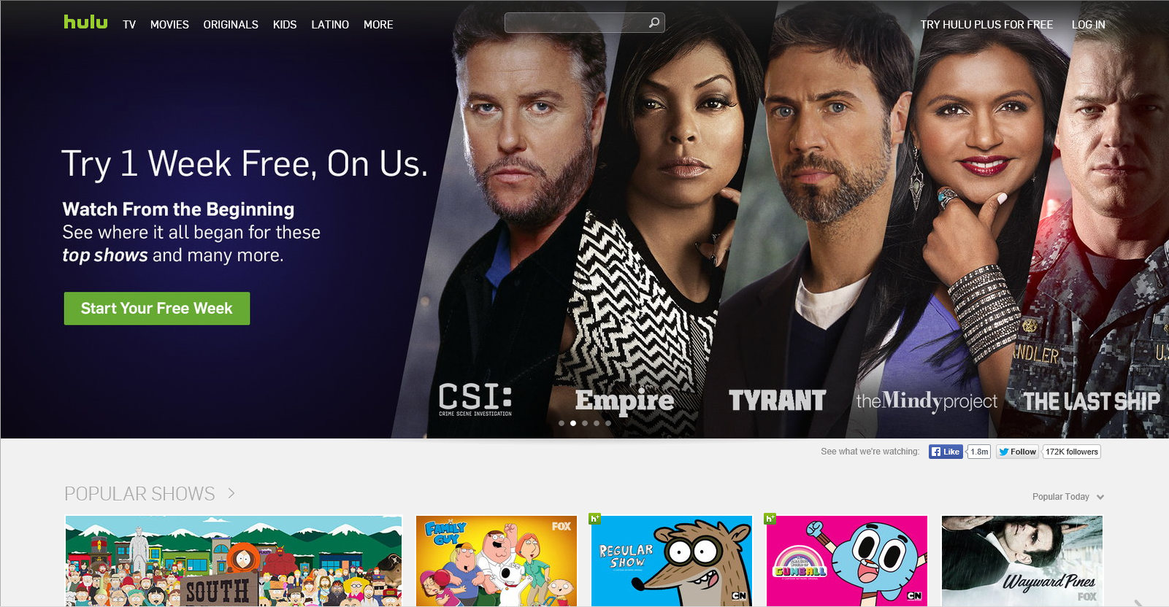
Hulu

Slide 12

HBO
미국의 대표적인 유료 케이블 네트워크
2011년 5월에 아이패드용 어플리케이션인 HBO GO 출시
6주 만에 250만 다운로드 달성
아이폰이나 안드로이드 기기에서도 사용이
가능하고 미리보기 기능을 지원

Slide 13
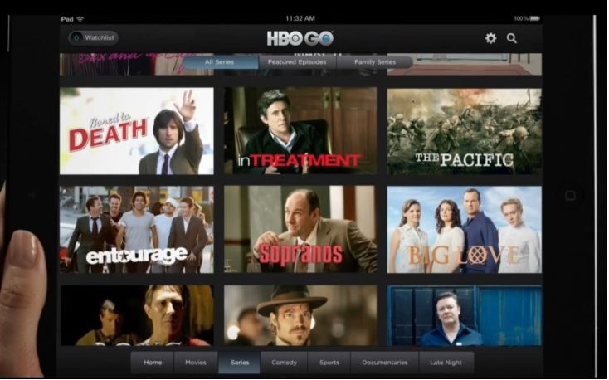
HBO
1400여개의 HBO의
프로그램과 영화를 시청 할 수 있다.
페이스북과 트위터를 이용하여
다른 사람과 내가 본 목록을
공유 할 수 있고, 이것들은
“내가 본 리스트” 목록에 추가 되어
어디서든 다시 볼 수 있고
내가 본 것들을 확인 할 수 있다.

Slide 14
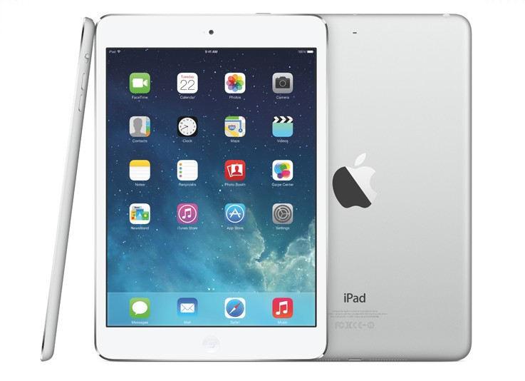
iPad
아이패드를 통해 TV Everywhere는 더욱 우리 생활에 가까워졌다.

Slide 15
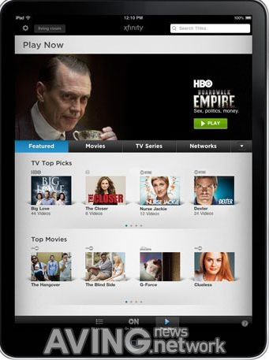
iPad
Comcast의 xFinity
2011년 11월 10일 출시.
아이패드를 이용하여 interactive 한 TV 가이드를 이용해 미리 TV 리스트를 볼 수 있다.
TV뿐 아니라 DVR을 세팅 할 수도 있고 티비를 녹화 하는 것도 가능하다.
위의 스크린과 아래 스크린으로 나눠지며, 아래에서 “Wacth on”만 누르면 바로 콘텐츠를 불러온다.
간편하게 전체 목록을 탐색 할 수도 있고 안 볼 티비나 영화를 걸러낼 수도 있다.
HBO GO에 가입되어 있는 사용자라면 HBO GO에 대해서도 동일한 기능을 수행 할 수 있다.

Slide 16
Case of internal

Slide 17
티빙(TVing)
N-Screen 이란?
하나의 멀티미디어 콘텐츠를 N개의 기기에서
연속적으로 즐길 수 있는 서비스
시간, 장소, 디지털 기기에 구애 없이
언제 어디서나 콘텐츠 이어보기 가능
컴퓨터로 다운받은 영화를 tv, 스마트폰,
테블릿pc로 이어서 볼 수 있는 기능
국내 최초 N스크린 동영상 서비스
지상파 4사는 기본, 인기 케이블 채널까지 국내 최대 200여개 채널 + 5만 여편의
프리미엄 VOD 서비스와 무료로 즐기는 5만여편의 하이라이트 클립

Slide 18
티빙(TVing)
티빙의 영상을 시청하면서 모바일 팝업 플레이어 가능

Slide 19
Olleh TV
대한민국 대표 TV 서비스 olleh tv
올레tv는 총 16만 여 편의 VOD를 보유하고 있으며, 약 200여 개의 채널과 150여 개의 HD채널을 통해 가입자가 취향에 맞는 다양한 콘텐츠를 즐길 수 있도록 서비스를 제공하고 있다. 콘텐츠 수량은 채널, VOD 모두 업계 최다 수준이다. 2013년 기준 키즈/교육 콘텐츠가 7만 편, 영화가 6천 편, 애니메이션이 1만 7천 편으로 가장 많다.

Slide 20
Olleh TV

Slide 21
Thank you

